Slide 1

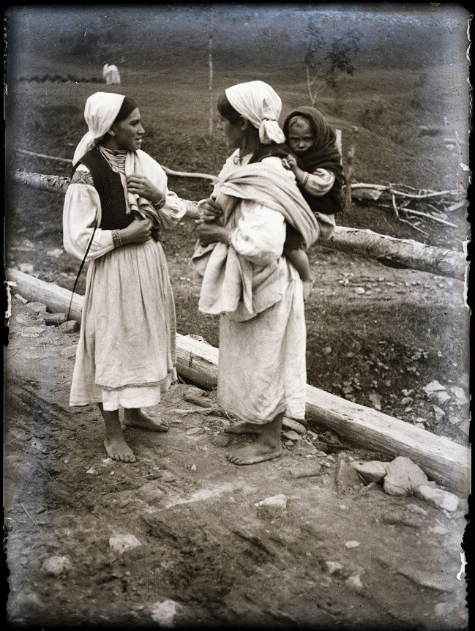

Warszawa, 6 grudnia 2024 r.
51. Przegląd Dorobku Kół Naukowych SGGW
Narzędzia analityczno -kreatywne w procesie ocalania od zapomnienia.
Rekonstrukcja przedwojennnego krajobrazu wsi Łopienka na potrzeby opracowania programu szlaku pamięci
Projekt dofinansowany w systemie grantowym tzw. Konkurs Główny edycja 2024
Studenci kierunku
Gospodarka Przestrzenna:
Martyna Błaszczyk
Dominika Jałowiczor
Wiktoria Krajewska
Julia Lewandowska
Julia Maćkosz
Laura Mierzejewska
Urszula Mokiejewska
Opiekunowie zespołu badawczego:
Dr Anna Długozima
Dr Izabela Dymitryszyn
Dr Ewa Kosiacka-Beck
Dr inż. Joanna Budnicka-Kosior

Slide 2
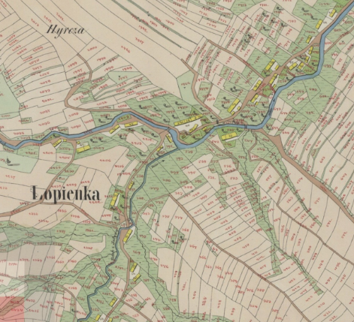
Charakterystyka wsi Łopienka
Bieszczadzka wieś Łopienka, którą niegdyś zamieszkiwała ludność bojkowska. Została założona w XVI wieku, a jej mieszkańcy byli głównie pochodzenia rusko-wołoskiego wyznania grekokatolickiego. Byli to ludzie, którzy zajmowali się rolnictwem, hodowlą zwierząt oraz pasterstwem. Wieś została wysiedlona w latach 1946-47 w wyniku akcji “Wisła”, a pozostałością po niej jest między innymi odbudowana cerkiew pod wezwaniem Matki Bożej, która stała się miejscem kultu i celem licznych pielgrzymek. Dzisiaj Łopienka jest miejscem pamięci o Bojkach.
Projekt dofinansowany w systemie grantowym tzw. Konkurs Główny edycja 2024.

Slide 3

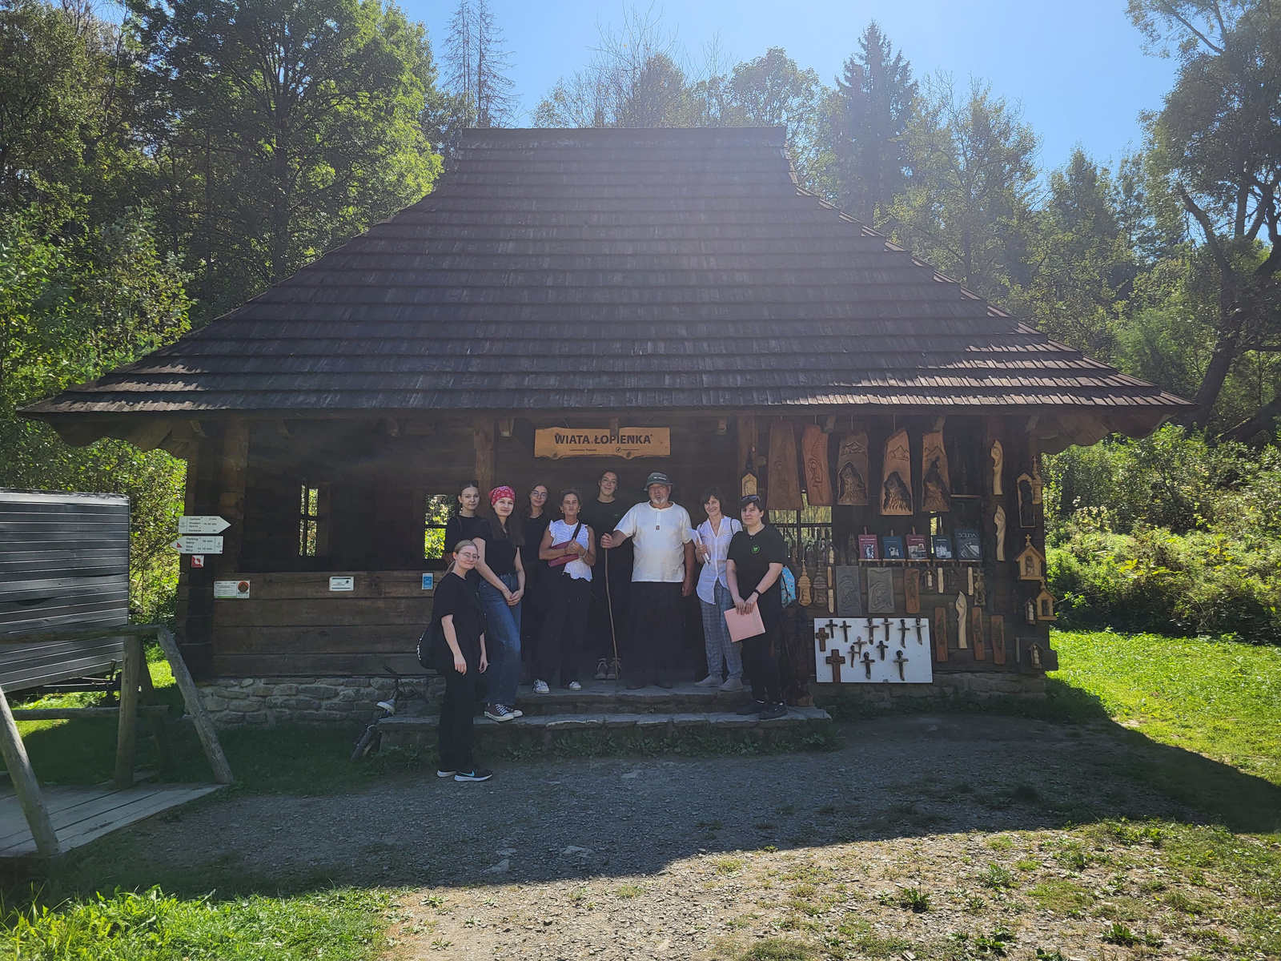
Cel pracy
Celem pracy była kontynuacja badań z 2022 r. pn.: „Stan zachowania i trwałość dawnego wiejskiego krajobrazu na przykładzie wysiedlonej wsi Łopienka w Bieszczadach”.
Realizacja celu głównego odbywa się poprzez dwa kluczowe zadania:
  Inwentaryzacja i waloryzacja reliktów stanowiących świadectwo przedwojennej historii i obecności Bojków w dolinie Łopienki.
  Opracowanie mapy zidentyfikowanych obiektów
Projekt dofinansowany w systemie grantowym tzw. Konkurs Główny edycja 2024.

Slide 4
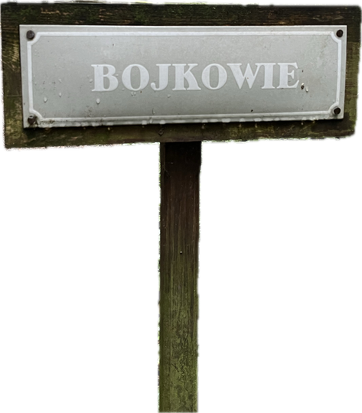
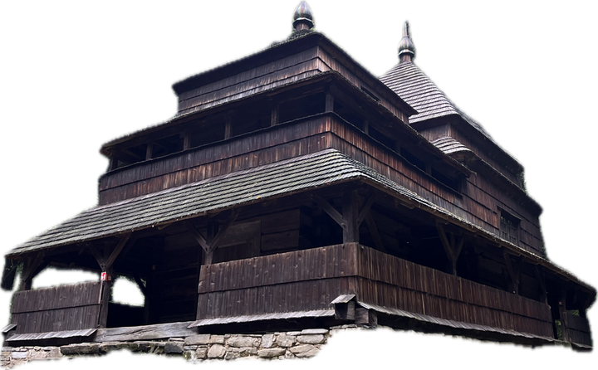
Zakres
Zakres terytorialny:
Badania terenowe objęły dolinę potoków Łopienka, Huzyłowski i Rupny, gdzie zinwentaryzowano i zwaloryzowano relikty dawnych zabudowań, obejść oraz ważnych miejsc.
Zakres merytoryczny:
Zinwentaryzowano i zwaloryzowano pozostałości po zabudowaniach bojkowskich. Efekt tej pracy stanowi podstawę do opracowania koncepcji szlaku historyczno-krajobrazowego.
Projekt dofinansowany w systemie grantowym tzw. Konkurs Główny edycja 2024.

Slide 5
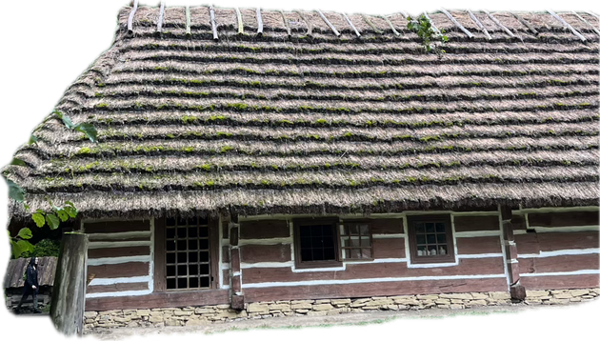
Etapy postępowania
Podczas wyjazdu przeprowadzono wieloaspektową analizę historycznych źródeł, map oraz dostępnych materiałów. Ważnym elementem badań była wizyta u lokalnej mieszkanki okolicy, potomkini Bojków, która podzieliła się cennymi relacjami, opowieściami na temat przeszłości regionu.
W ramach dalszych działań uczestnicy obozu odwiedzili Gminną Bibliotekę Publiczną oraz Gminne Centrum Kultury i Ekologii w Cisnej, a także Muzeum Kultury Bojków w Myczkowie i Muzeum Budownictwa Ludowego w Sanoku. Te instytucje dostarczyły dodatkowych informacji o historii i kulturze Bojków oraz regionu Bieszczadów.
Podczas badań terenowych wykonano autorskie zdjęcia oraz dokonano inwentaryzacji i opisu stanu zachowania reliktów przedwojennej działalności ludzkiej na terenie Łopienki. Wykorzystano dane katastralne z 1852 roku, co pozwoliło na weryfikację obecności artefaktów antropogenicznych świadczących o działalności Bojków w krajobrazie Łopienki.
Na podstawie zebranych danych opracowano punktową mapę przedwojennych zabudowań wsi, korzystając z odbiornika GPS, programu QGIS i ArcGIS, co umożliwiło precyzyjne zlokalizowanie i dokumentację historycznych obiektów.
Projekt dofinansowany w systemie grantowym tzw. Konkurs Główny edycja 2024.

Slide 6
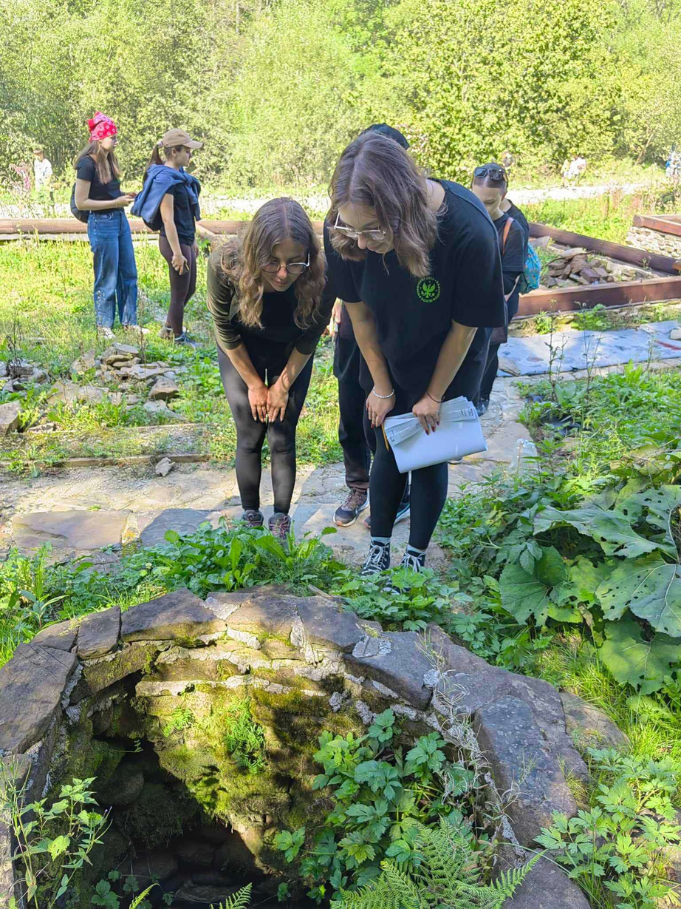
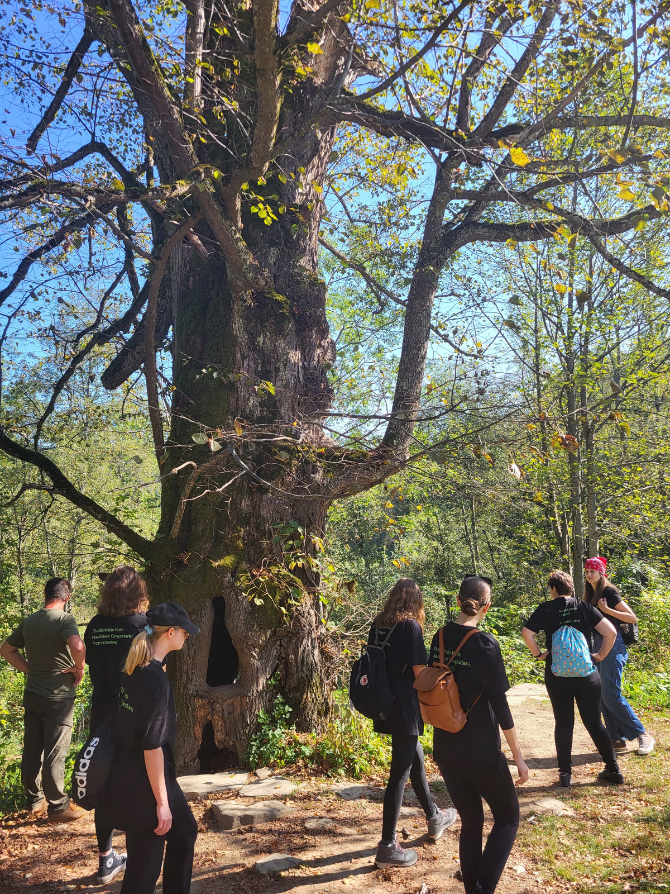
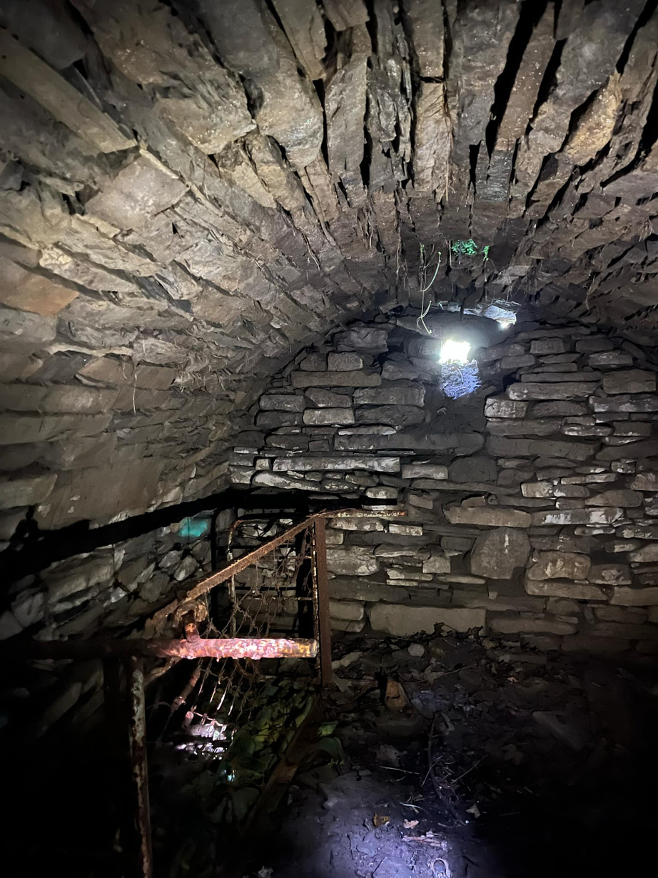
Inwentaryzacje w terenie
Projekt dofinansowany w systemie grantowym tzw. Konkurs Główny edycja 2024.

Slide 7
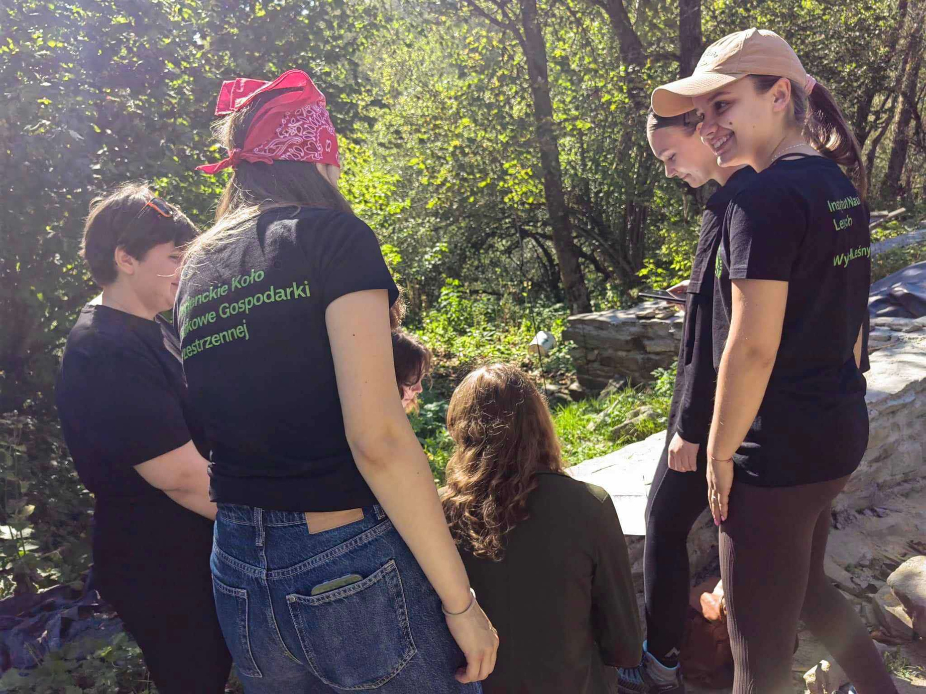
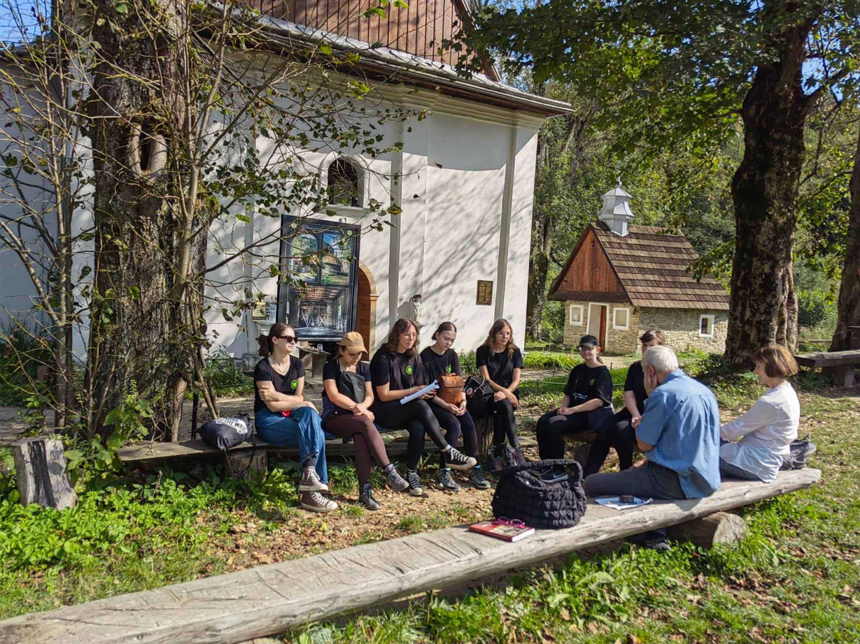
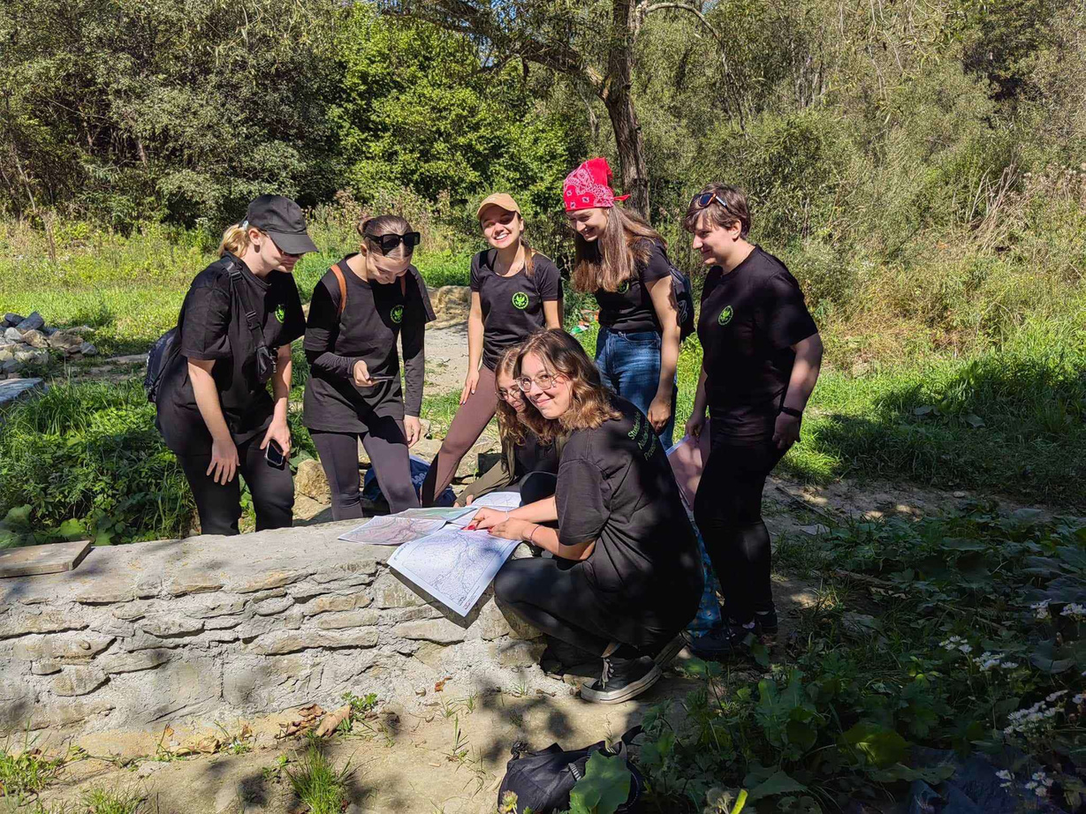
Projekt dofinansowany w systemie grantowym tzw. Konkurs Główny edycja 2024.

Slide 8
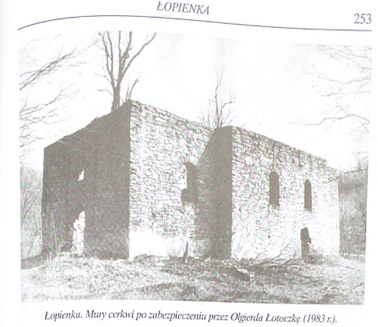
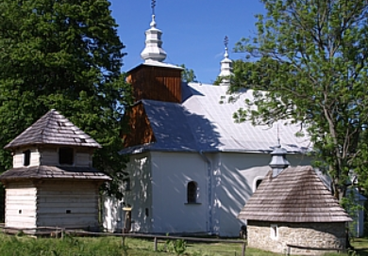
Dawniej
Dzisiaj
Projekt dofinansowany w systemie grantowym tzw. Konkurs Główny edycja 2024.

Slide 9
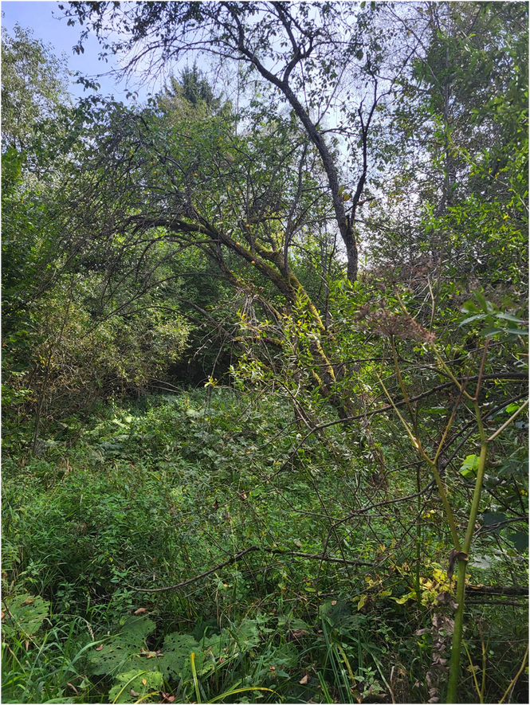
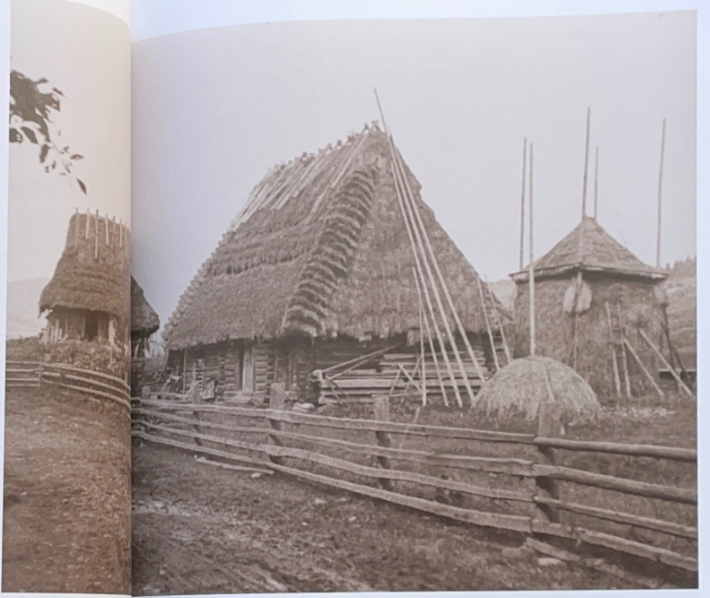
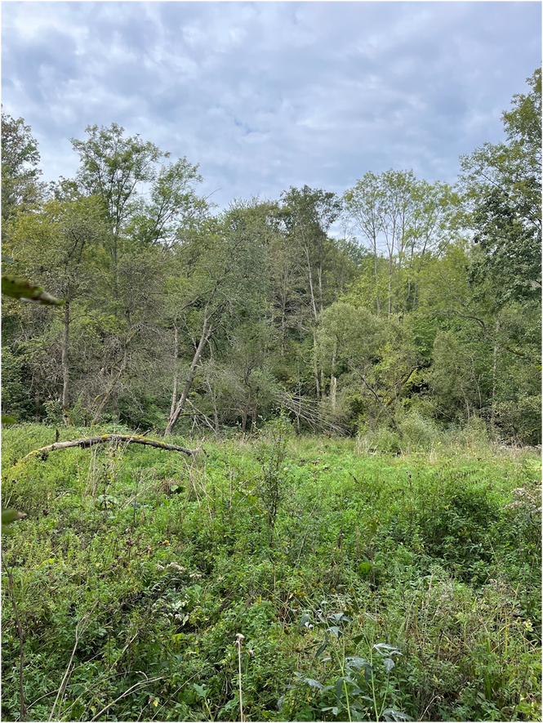
Dawniej
Dzisiaj
Projekt dofinansowany w systemie grantowym tzw. Konkurs Główny edycja 2024.

Slide 10
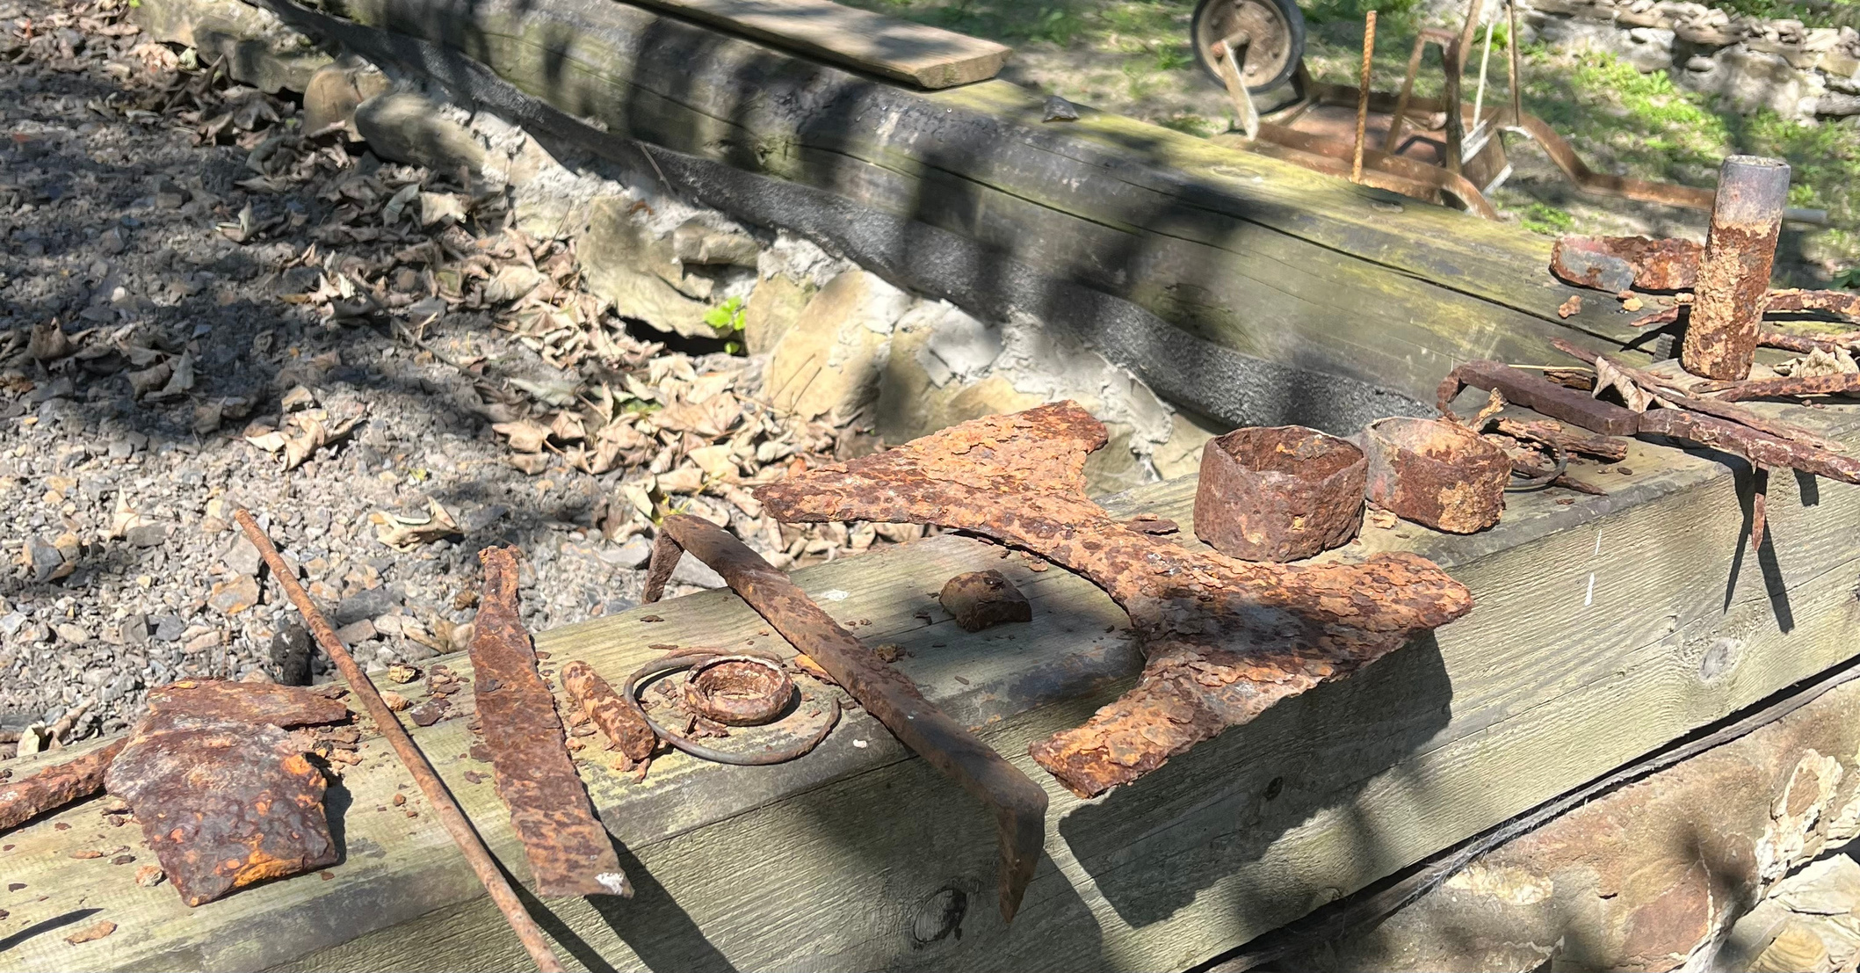
Rezultat pracy
Projekt dofinansowany w systemie grantowym tzw. Konkurs Główny edycja 2024.

Slide 11
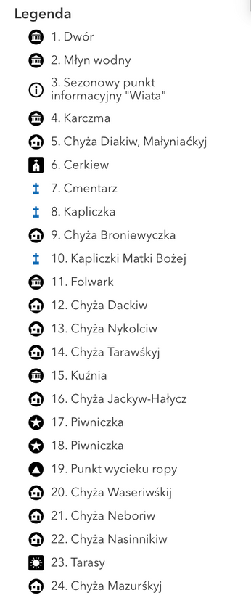
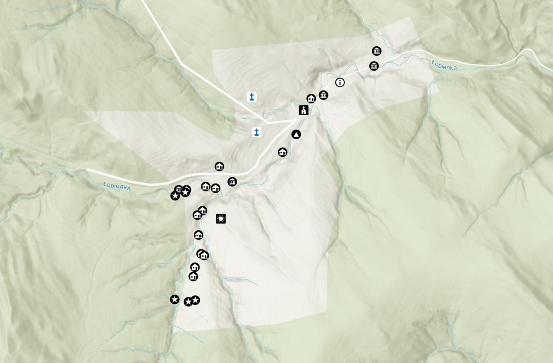
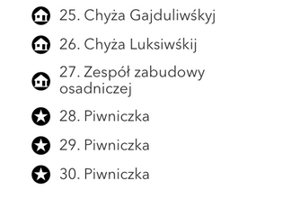
Mapa zidentyfikowanych obiektów
Projekt dofinansowany w systemie grantowym tzw. Konkurs Główny edycja 2024.

Slide 12
Waloryzacja czytelności miejsc
Kryterium oceny:
Stan zachowania i czytelności elementów wsi
Cztery stopnie w skali oceny kryterium:
Bardzo dobra - zachowane w całości lub odbudowane
Dobra - odkryte i odtworzone fundamenty
Słaba - widoczne lecz nieodtworzone pozostałości
Nieczytelna - niewidoczne ślady po zabudowaniach, stwierdzono obecność na podstawie otoczenia (drzewa owocowe, wypłaszczenie terenu)
Projekt dofinansowany w systemie grantowym tzw. Konkurs Główny edycja 2024.

Slide 13
Źródła
  Muzeum Kultury Bojków w Myczkowie
  Muzeum Budownictwa Ludowego w Sanoku
Projekt dofinansowany w systemie grantowym tzw. Konkurs Główny edycja 2024.

Slide 14
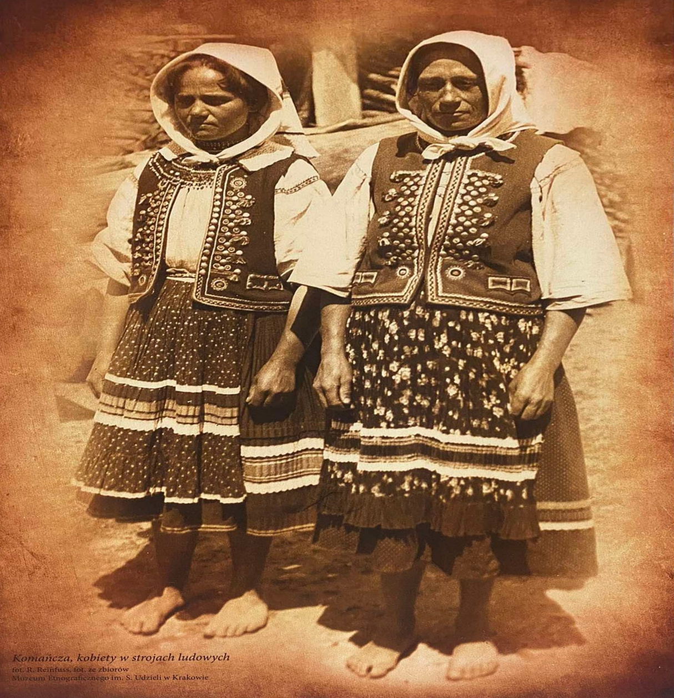
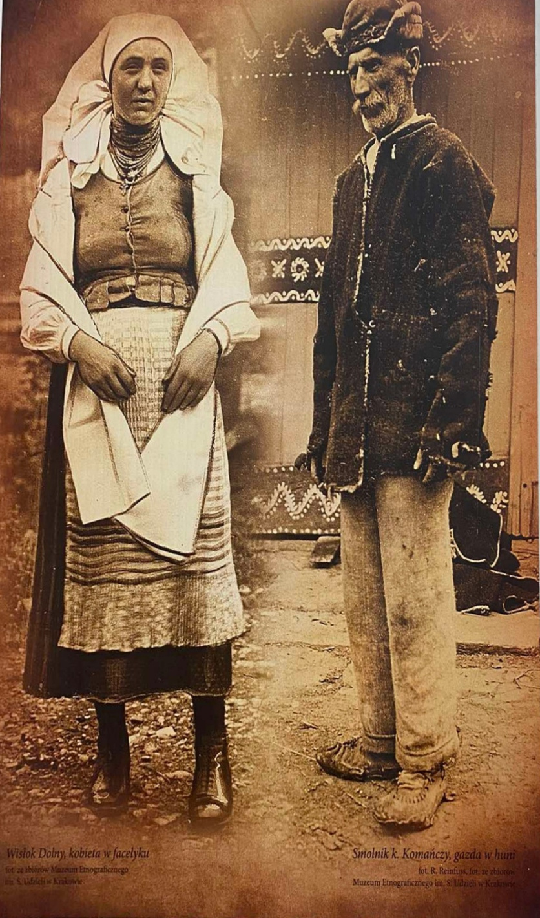
Studenci kierunku
Gospodarka Przestrzenna:
Martyna Błaszczyk
Dominika Jałowiczor
Wiktoria Krajewska
Julia Lewandowska
Julia Maćkosz
Laura Mierzejewska
Urszula Mokiejewska
Dziękujemy za uwagę
Opiekunowie zespołu badawczego:
Dr Anna Długozima
Dr Izabela Dymitryszyn
Dr Ewa Kosiacka-Beck
Dr inż. Joanna Budnicka-Kosior

